Slide 1
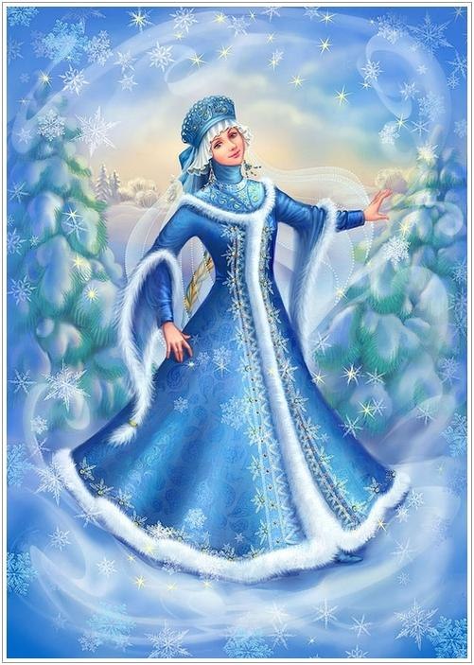
Звуки и краски зимы. С.Есенин «Поёт зима, аукает…»

Slide 2
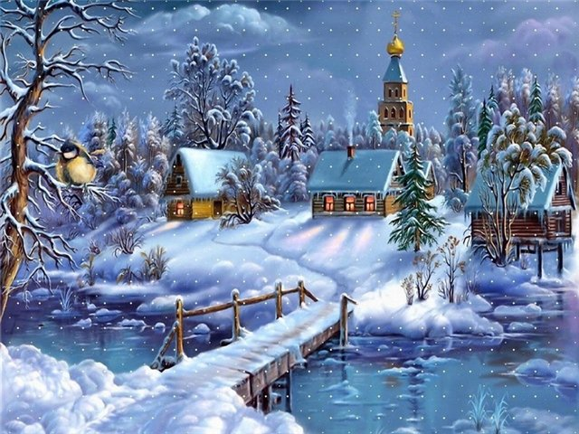

Slide 3
Прочитайте строчки из стихотворений.
Вставьте пропущенное слово.
« _________ зимою Околдован, лес стоит» (Ф. И. Тютчев)
«… И вот сама Идёт _________ зима» (А. С. Пушкин)

Slide 4
« Чародейкою зимою Околдован, лес стоит»
(Ф. И. Тютчев)
«… И вот сама Идёт волшебница зима»
(А. С. Пушкин)

Slide 5
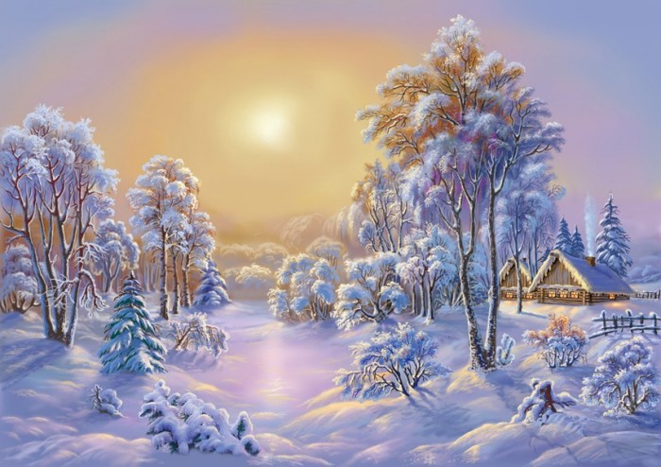

Slide 6
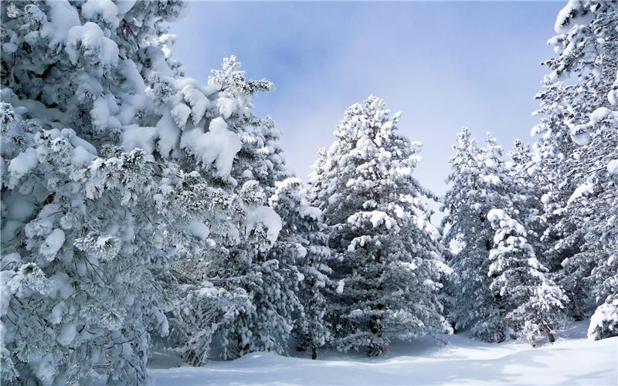

Slide 7
С неба падают снежинки!

Slide 8
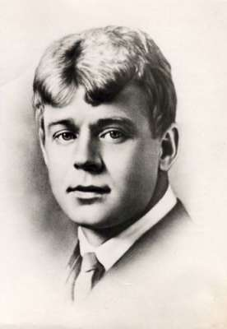
В этом имени – слово «есень».
Осень, ясень, осенний цвет.
Что-то есть в нём от русских песен –
Поднебесье, тихие веси,
Синь берёзы
И синь – рассвет.
Что-то есть в нём и от весенней
Грусти, юности, чистоты…
Только скажут –
«Сергей Есенин»,
Всей России встают черты…
Николай Браун
С.А.Есенин

Slide 9
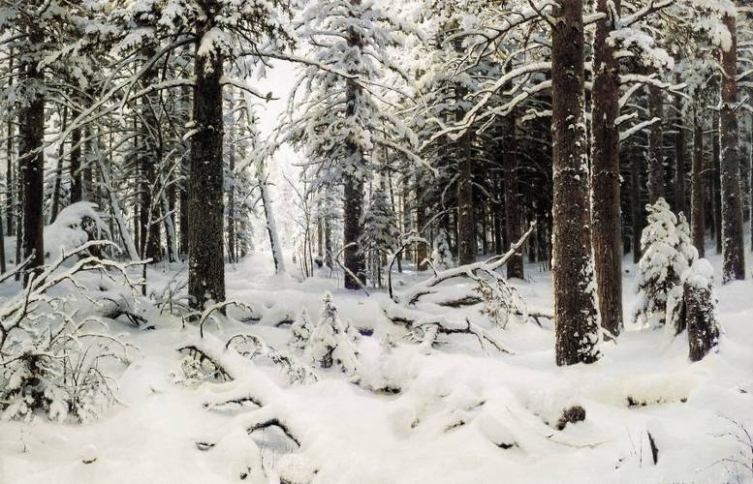

Slide 10
Словарная работа
Поет – сильно дует
Аукает – перекликается
Стозвоном – звон 100 сосен (автор.)
Сосняк – собирательное, сосновый лес.
Ковром шелковым – мягким ковром
Сиротливые – без родителей
Озябли – сильно замерзли
Ставни – дощатые створки для прикрытия стекол
Вихри – порывистые круговые движения ветра

Slide 11
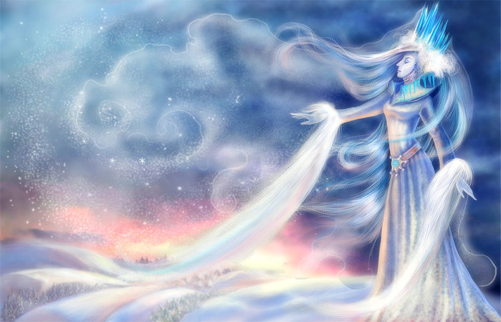
Заботливая мать
мягкая
добрая
снежная
грустная

Slide 12
Заботливая мать
мягкая
добрая
снежная
грустная
Снежная королева
красивая
холодная
суровая

Slide 13
Заботливая мать
мягкая
добрая
снежная
грустная
Снежная королева
красивая
холодная
суровая
Злая мачеха
сердитая
ворчливая

Slide 14
прекрасная в улыбках солнца ясная красавица

Slide 15
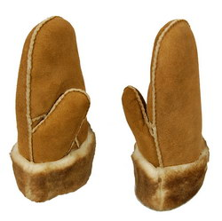

Slide 16
